Slide 1
ΘΕΤΙΚΕΣ ΧΡΗΣΕΙΣ ΤΟΥ ΔΙΑΔΙΚΤΥΟΥ
Χαρίτων Πολάτογλου και Ανθούλα Μαΐδου
Αριστοτέλειο Πανεπιστήμιο Θεσσαλονίκης

Slide 2
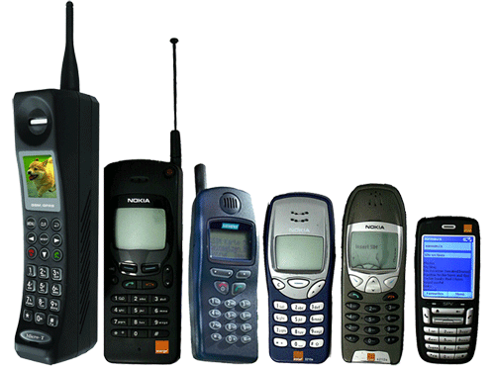
Φυσική της Στερεάς Κατάστασης
Στοχεύει στο να κάνει τα εργαλεία:
Μικρότερα
Γρηγορότερα
Φθηνότερα
Παραδείγματα

Slide 3
Παραδείγματα
Τηλεόραση

Slide 4
Παραδείγματα
Υπολογιστές

Slide 5
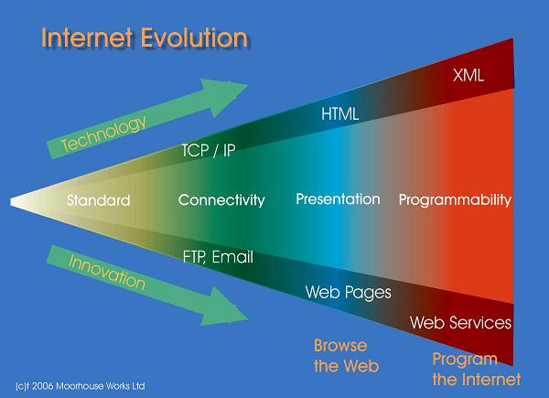
Παραδείγματα
διαδίκτυο

Slide 6
Παραδείγματα: διαδίκτυο

Slide 7
Παραδείγματα: διαδίκτυο

Slide 8
Παραδείγματα: διαδίκτυο

Slide 9
Παράδειγμα: διαδίκτυο

Slide 10
Οι άνθρωποι χρησιμοποιούν εργαλεία για
Εκπαίδευση
Υγεία
Μεταφορές
Επικοινωνία
Γυμναστική
Διασκέδαση
Παραγωγή
Πληροφόρηση

Slide 11
Βασικοί τύποι
Κοινωνικά δίκτυα (facebook, twitter)
Wikis (wikipedia)
Άμεση ανταλλαγή μηνυμάτων (skype, google talk, msn)
E-mail (gmail, hotmail)
Μηχανές Αναζήτησης (google, bing)
Blogs

Slide 12
Κοινωνικά δίκτυα (Social networks)
Κρατούν τους ανθρώπους σε επαφή
Επιστημονικές ή άλλες ομάδες
Άνθρωποι μπορούν να επικοινωνούν από μακριά
Άνθρωποι με αναπηρίες
Ανταλλαγή ιδεών
Σχηματισμός ομάδων με κοινά ενδιαφέροντα
Ανακοίνωση κοινών δράσεων
Ακτιβισμός (π.χ. εναντίον του κυβερνοεκφοβισμού)

Slide 13
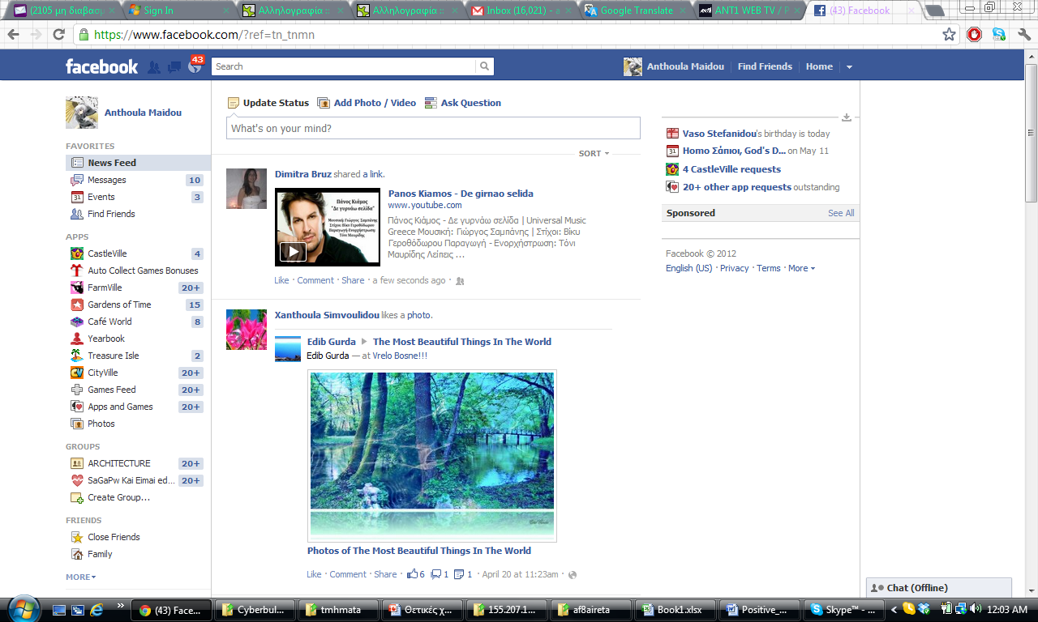
Κοινωνικά δίκτυα (facebook)

Slide 14
Wiki
Είναι ένας τύπος ιστότοπου που επιτρέπει σε οποιονδήποτε να δημιουργήσει και να επεξεργαστεί τις σελίδες του
Εθελοντικό
Πολυγλωσσικό (π.χ. Ελληνικά, Αγγλικά, …)
“απεριόριστος αποθηκευτικός χώρος”
Προωθεί τοπικά και παγκόσμια θέματα
Εύκολη πρόσβαση σε εισαγωγικές πληροφορίες πάνω σε κάποιο θέμα
Βελτίωση και ενημέρωση
Συζήτηση

Slide 15
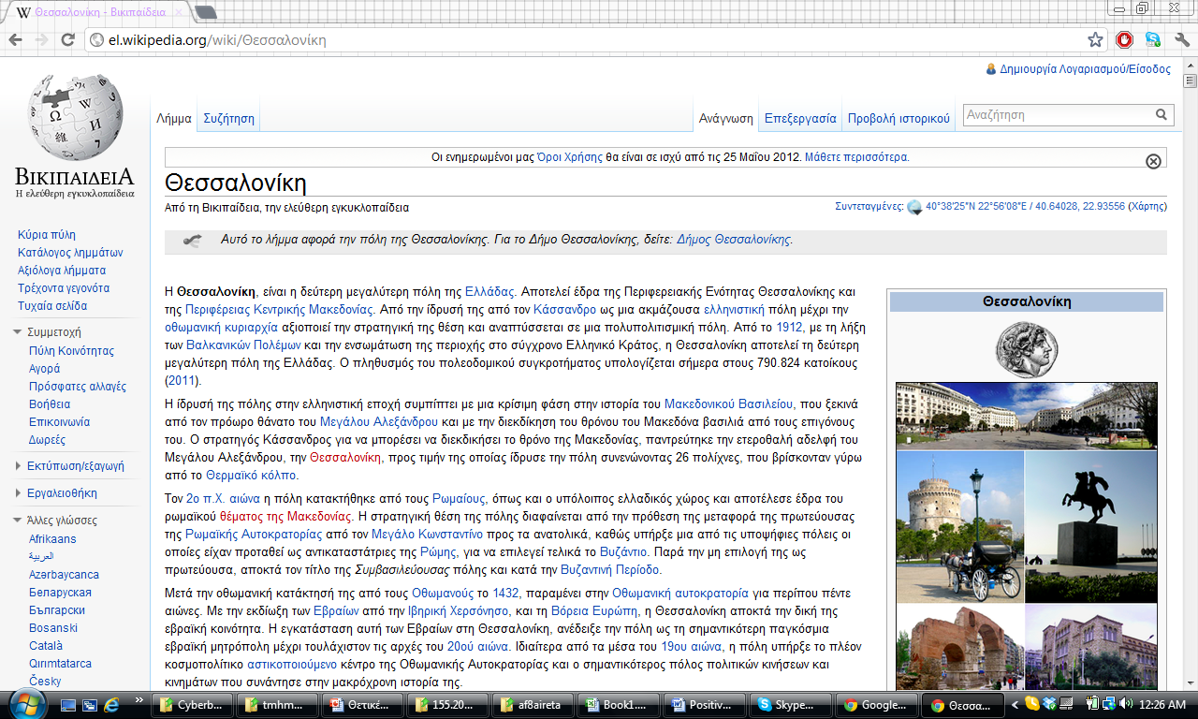
Wikipedia

Slide 16
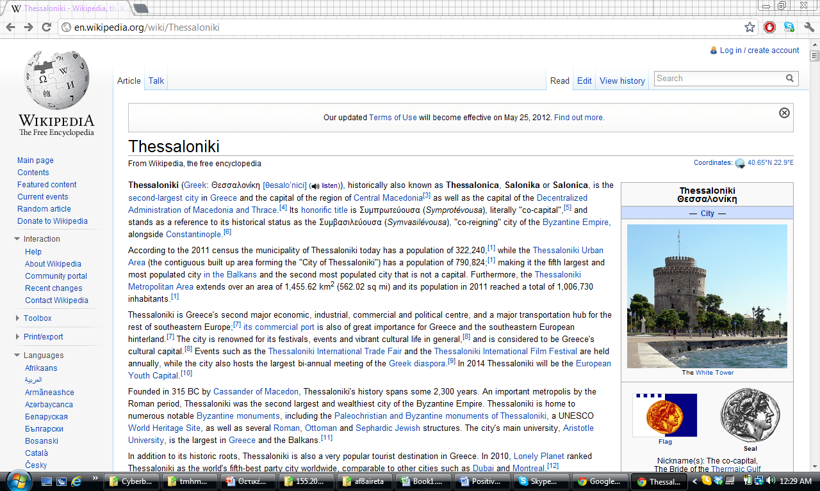

Slide 17
Άμεση Ανταλλαγή μηνυμάτων (Instant messaging)
On line συνεργασία (εκπαίδευση)
Επικοινωνία «Πρόσωπο με πρόσωπο» (π.χ. Skype,…)
Επικοινωνία με κάποιον που βρίσκεται μακριά
Δεν υπάρχει εκπομπή διοξειδίου του άνθρακα
Καλύτερη εκπαίδευση για απομακρυσμένες περιοχές
Βοηθάει τα άτομα με αναπηρίες, ή άτομα που παραμένουν στο σπίτι
Απομακρυσμένες υπηρεσίες υγείας

Slide 18
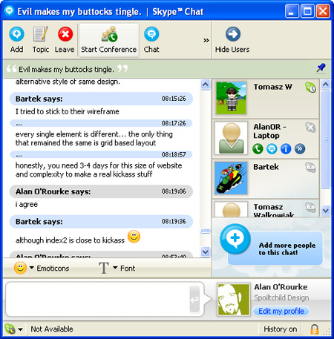

Slide 19
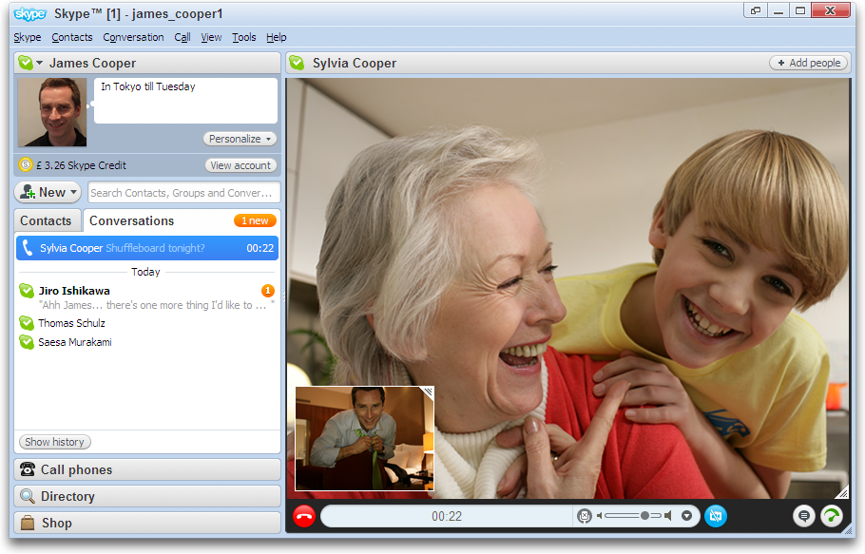
Skype

Slide 20
Μηχανές αναζήτησης
Παρουσιάζουν με οργανωμένο τρόπο τον τεράστιο αριθμό πληροφορίας που υπάρχει στο διαδίκτυο
Με κάποια εξάσκηση μπορούμε εύκολα να βρούμε πληροφορίες για το θέμα που ψάχνουμε
Γίνεται όλο και πιο δύσκολο να βρούμε αυτό που ψάχνουμε
Σημαντικό δίκτυο (Semantic network)
Ευφυές Δίκτυο (Intelligent network)

Slide 22
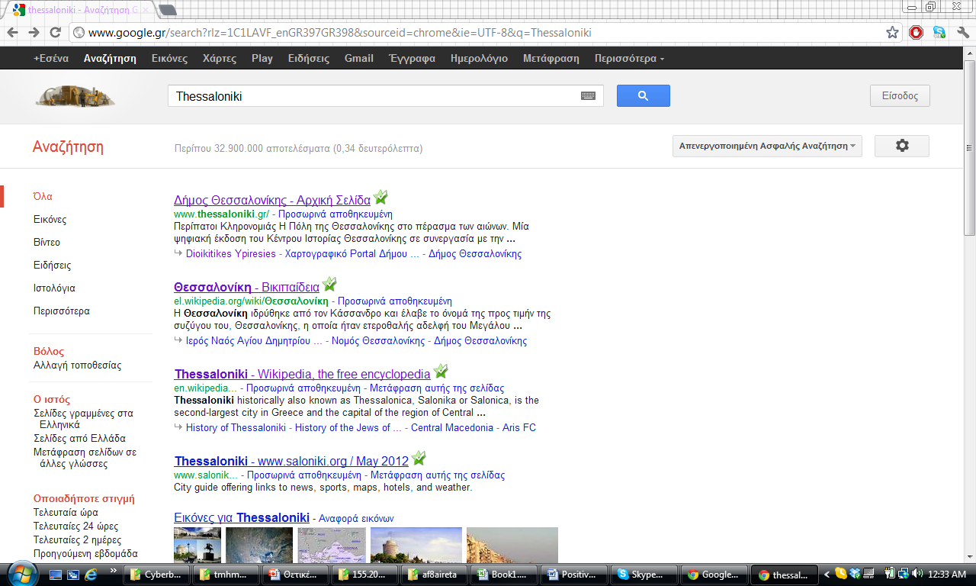
Μηχανές Αναζήτησης: π.χ. Google

Slide 23
Blogs
Ανοικτά/κλειστά
Πολλά είναι προσωπικά
Δείχνουν την πρόοδο της δουλειάς πάνω σε ένα αντικείμενο ή μια δραστηριότητα
180 εκατομμύρια blogs

Slide 24
Blogs

Slide 25
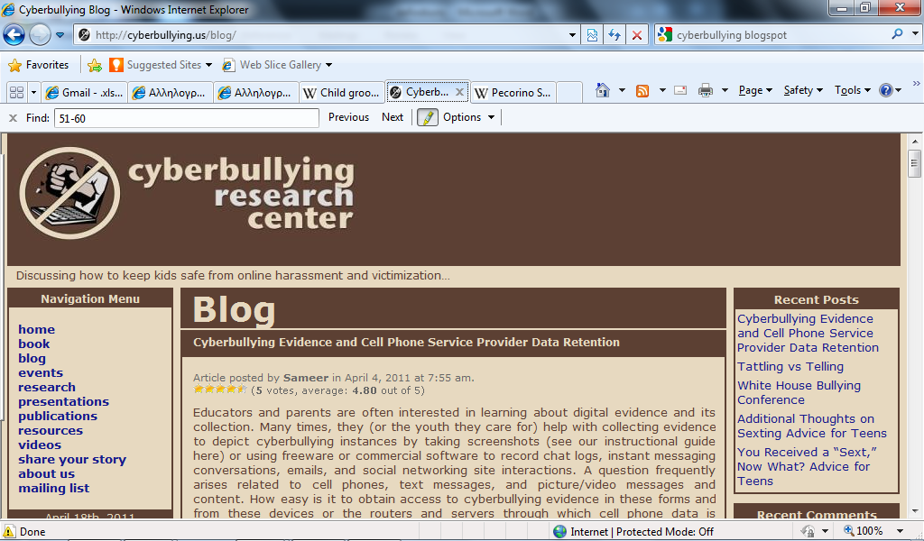

Slide 26
Ο μόνος τρόπος για να νικήσει το κακό είναι οι καλοί άνθρωποι να μη κάνουν τίποτε.

Slide 27
ΕΥΧΑΡΙΣΤΟΥΜΕ !

